Slide 1
Proyecto de Final de Curso de Visión Computacional Distribuida
Luis Antonio Selis Vasquez

Slide 2
Preprocesamiento
Para mejorar la precisión de los programas original se agrego un cambio de brillo y un escalamiento de la imagen, esto mejoro la precisión de todos los programas en especial del programa que usa DNN que mostro las mayores mejoras
Cambio de brillo:
gamma = 2.4
lookUpTable = np.array([((i / 255.0) ** gamma) * 255 for i in np.arange(0, 256)]).astype("uint8")
img = cv2.LUT(img, lookUpTable)
gray = cv2.cvtColor(img, cv2.COLOR_BGR2GRAY)
Cambio de tamaño:
scaled = cv2.resize(gray, None, fx=1.5, fy=1.5, interpolation=cv2.INTER_LINEAR)
f_scaled = classifier2.detectMultiScale(scaled, minNeighbors=4)
faces4 = [(int(x/1.5), int(y/1.5), int(w/1.5), int(h/1.5)) for (x, y, w, h) in f_scaled]

Slide 3
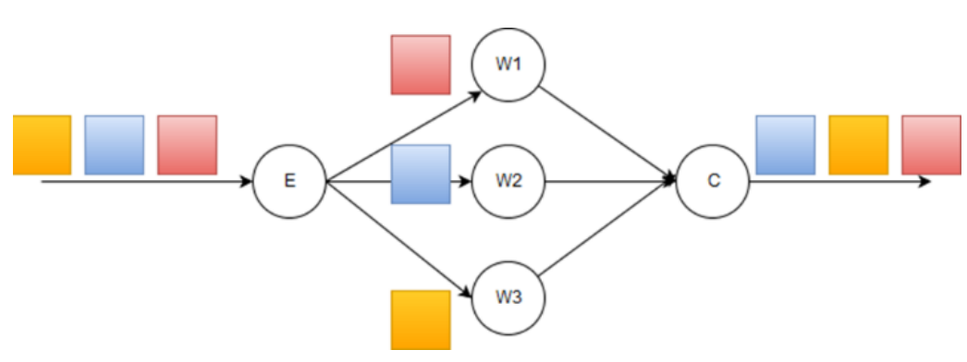
Paralelización
El método de paralelización usado es “embarrassingly parallel” el cual corresponde a un esquema de procesamiento en flujo donde una misma función es replicada para permitir que distintos elementos del flujo de entrada sean procesados en paralelo por múltiples instancias. Este enfoque resulta adecuado para aplicaciones en las que el orden de los resultados no es crítico, ya que la velocidad de procesamiento puede variar entre los distintos procesos.

Slide 4
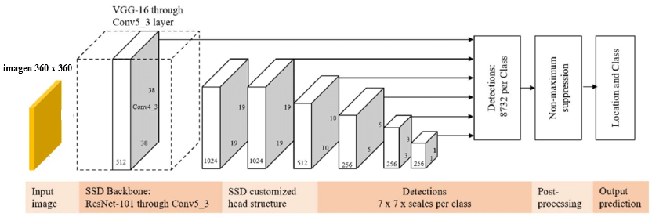
CNN
Se agrego un quinto modelo para la detección de rostros, una red neuronal convolucional basada en VGG‑16 como backbone de un Single Shot MultiBox Detector (SSD). La VGG‑16, pre-entrenada en ImageNet, actúa como extractor de características profundas de las imágenes, mientras que el SSD añade capas adicionales para generar predicciones de localización y confianza de múltiples cajas en una sola pasada por la red. Las imágenes se redimensionaron a un tamaño fijo de 360 x 360 pixeles y se normalizaron según los valores promedio de VGG‑16 para asegurar compatibilidad con los pesos pre-entrenados y un correcto funcionamiento del detector. La red fue paralelizada usando 4 hilos.

Slide 5
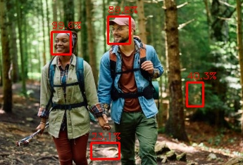
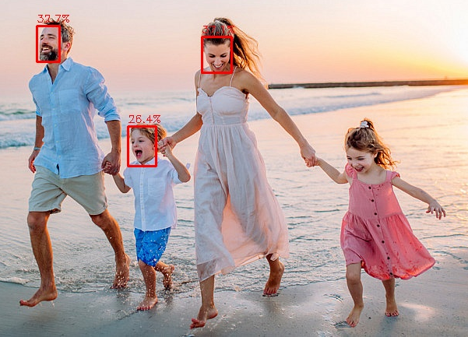
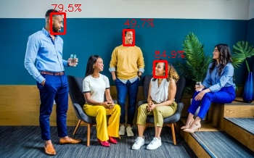
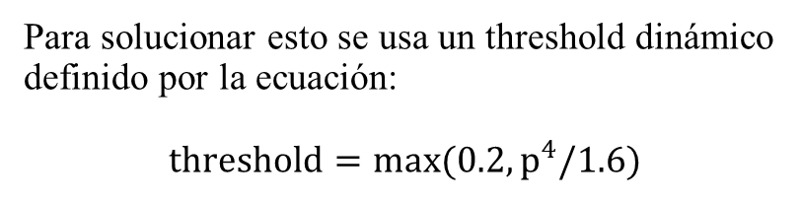
Threshold dinámico
El mismo threshold puede generar falsos positivos en una imagen y falsos negativos en otra
Para solucionar esto se usa un threshold dinámico
definido por la ecuación:
$$threshold=max(0.2, p^{4}/1.6)$$
$$p=probabilidad de rostro mas alta encontrada en la imagen$$

Slide 6
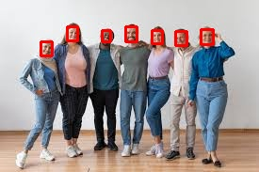
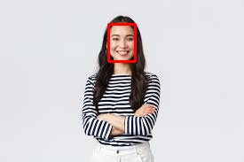

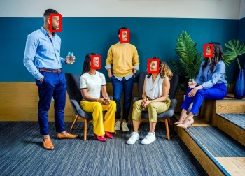
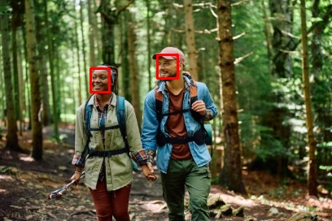
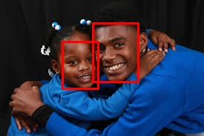
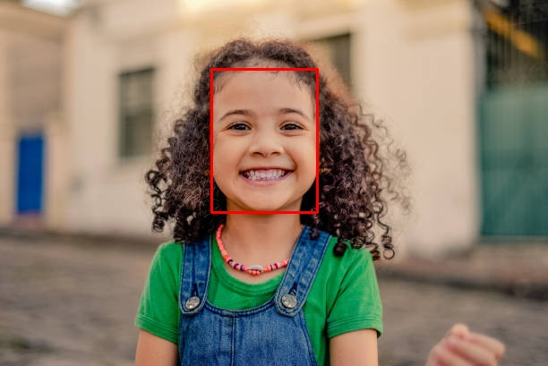
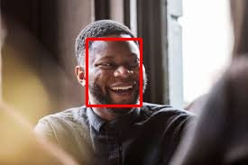
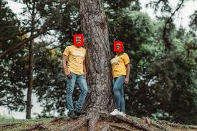
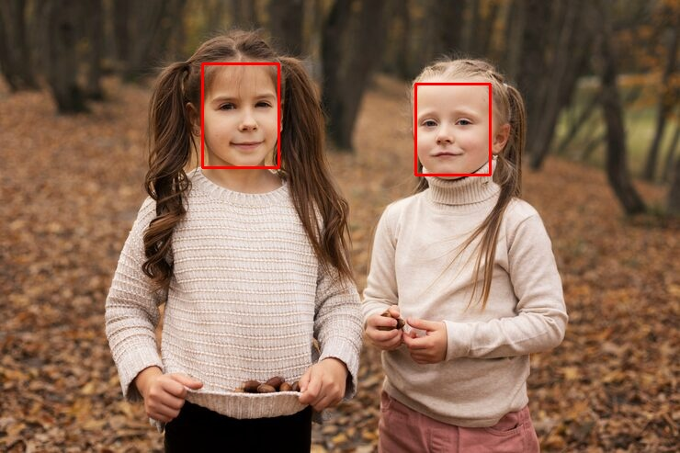
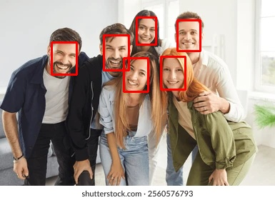
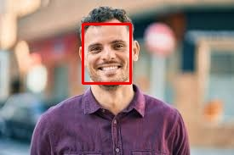
Dataset expandido
El conjunto de datos inicial fue ampliado utilizando imágenes de dominio público

Slide 7
 | Código original |  | Código modificado
 | dataset original | dataset extendido | dataset original | dataset extendido
 | FN; FP | FN; FP | FN; FP | FN; FP
HAAR | 10; 1 | 38; 5 | 8; 1 | 29; 5
MTCNN | 0; 0 | 0; 0 | 0; 0 | 0; 0
DLIB | 6; 0 | 30; 1 | 5; 0 | 26; 0
DNN | 3; 0 | 20; 1 | 1; 0 | 4; 2
CNN | -- | -- | 1; 0 | 7; 1
 | Código original |  | Código modificado
 | dataset original | dataset extendido | dataset original | dataset extendido
HAAR | 0.28 | 1.67 | 0.31 | 3.41
MTCNN | 1.73 | 6.70 | 0.70 | 3.28
DLIB | 0.76 | 11.66 | 1.72 | 52.80
DNN | 0.33 | 1.56 | 0.41 | 4.74
CNN | -- | -- | 0.29 | 1.13

Slide 8
Conclusiones
El preprocesamiento muestra mejorar en la precisión, en particular en el DNN mostro mejoras mucho mayores que en cualquier otro modelo
En modelo CNN muestra la mayor velocidad y el MTCNN muestra la mejor precisión de los 5 modelos
El uso de Threshold dinámico mejora la precisión de la CNN
La paralización mejorar considerablemente la velocidad del programa pero no tanto como una esperaría (x4 o mas) y crear demasiados hilos no es conveniente ya que el tiempo de inicialización incrementa y el programa se ralentiza en lugar de acelerarse
El paradigma “embarrassingly parallel” funciona bien en estos casos donde el orden de los resultados no es crítico

Slide 9
Referencias
1. Mia, K.; Islam, T.; Assaduzzaman, M.; Akhund, T. M. N. U.; Saha, A.; Shaha, S. P.; Razzak, M. A.; Dhar, A., Parallelizing image processing algorithms for face recognition on multicore platforms. International Journal of Advanced Computer Science and Applications 2022, 13 (11).
2. Liu, W.; Anguelov, D.; Erhan, D.; Szegedy, C.; Reed, S.; Fu, C.-Y.; Berg, A. C. In SSD: Single Shot MultiBox Detector, Computer Vision – ECCV 2016, Cham, 2016//; Leibe, B.; Matas, J.; Sebe, N.; Welling, M., Eds. Springer International Publishing: Cham, 2016; pp 21-37.
3. Qassim, H.; Verma, A.; Feinzimer, D. In Compressed residual-VGG16 CNN model for big data places image recognition, 2018 IEEE 8th Annual Computing and Communication Workshop and Conference (CCWC), 8-10 Jan. 2018; 2018; pp 169-175.
4. Xie, X.; Han, X.; Liao, Q.; Shi, G., Visualization and Pruning of SSD with the base network VGG16. In Proceedings of the 2017 International Conference on Deep Learning Technologies, Association for Computing Machinery: Chengdu, China, 2017; pp 90–94.

